Slide 1
基于QT的企业合同管理系统
答辨人： 学科： 专业：

Slide 2
目 录
01
课题的研究背景及意义
及意义
02
课题研究现状
03
04
课题研究内容
研究方案
05
工作进度安排
06
致谢

Slide 3
课题的研究背景及意义
长期以来，由于在合同管理中实行手工作业，合同审批流程不明确，存在各部门之间合同流转时间长而且特别容易出错等问题。基于QT的企业合同管理系统就是针对当前的合同管理业务特点所定制的一套管理系统，本系统本着进一步完善企业内部合同管理制度，规范合同管理机制的目的，更加及时、准确、全面地反映合同信息，辅助企业管理决策，从而实现该企业合同管理智能化，降低管理成本，提高内部管理水准，为企业决策层及时了解合同管理业务层的工作情况提供第一手资料。

Slide 4
课题研究现状
基于QT的合同管理信息系统利用数据库对企业的合同信息进行统计、
修改等处理，方便员企业管理人员登录、查询，并且具有安全、高效
的特点，使得企业更加方面的对员工的工资进行管理。该系统采用先
进的计算机网络系统，合同的各个信息都能通过数据库正确、快速的
反映出来。同传统的人工统计员工工资的方式相比，基于QT的合同管
理信息系统具有高效、差错率低、易于修改、易于查询等优点，同时
节约纸张，更加环保，也减少了人员管理的成本。
目前市面上合同管理方面的软件也为数不少，但这些软件的实用性并
不强，不适用于合同管理工作。它们普遍存在以下缺陷：目前大多公司
内部合同的管理，基本上是手工操作或是基于dos下的应用，这样对信
息的管理者有诸多不便，有的虽然是用foxpro、visual foxpro开发，但由
于开发工具本身的限制，为以后软件升级带来了麻烦。还有目前系统普
遍功能不全面，不注重通用性，没有充分考虑每一个具体单位的实际需
求；报表处理功能差，许多上报表格需要手工制作等等。
为解决工资管理部门日益迫切的需求，本人从合同管理的实际情况出
发，开发一套适合企业的基于QT和MYSQL技术的合同管理系统。

Slide 5
主要内容介绍
QT企业合同管理系统主要实现如下功能：
用户端：
（1）合同注册申请
（2）合同图片上传
（3）合同及审批状态跟踪查询
（4）合同印章及审批状态跟踪查询
管理端：
（1）合同模板的管理
（2）企业合同审核处理
（3） 合同印章生成和申请
（4） 合同印章的审核

Slide 6
研究方案
系统解决方案
在决定采用CS结构来实现这个系统后，划分程序间的界线就成了关键性的问题，特别是划分应用层和数据层之间的界线关系到网络的流量、代码的重用和以后的业务逻辑的扩展及修改。当然也关系到系统整体性能、伸缩性和易维护等方面。
(l)界面层提供给用户一个操作界面，通过界面层，用户输入数据、显示数据。由于各项业务处理由权限不同的部门人员使用，对界面和功能的要求也不一，还有现在主要应用是建立客户端服务器端上，因此当前的界面由各有关的用户使用，可将其主要功能划分为若干独立应用程序模块。
(2)逻辑层(中间层、应用服务器)是系统设计的关键和难点。在这里我们根据业务数据的相关性，划分成多个对象。这样，可以重复利用对象中的Provider和方法，减少冗余，层次清晰。逻辑层主要封装各类应用的数据请求及处理MYSQL语句。如果应用服务器很忙的话，即要处理的业务很多，还可以根据易于管理这个原则把相关的业务分到新的应用服务器上去，使得业务处理得到平衡。
(3)数据层采用大型MYSQL数据库系统，在这里还可根据业务规则编写触发器、部分业务处理存储过程等SQL语句。这里所写的业务逻辑要考虑到服务器的处理事务的繁忙程度及业务逻辑实现的难易。如果在应用层比较容易实现，那么最好放在应用层来实现，这样层次比较清楚。

Slide 7
系统技术方案
基于QT的企业合同管理统是一个基于CS模式的服务器端和客户端的应用系统，开发这类系统的技术已经比较成熟，比如C++技术、VC++技术等等。同时，考虑到开发人员对这类系统以及相关的技术比较熟悉且开发期较为充裕，预计可以在规定期限内完成开发。另外基于QT的企业合同管理系统在测试技术上同样具有可行性。系统的测试采用黑盒测试的方式，即把测试对象看成一个黑盒子，测试人员完全不考虑程序的内部结构和处理过程，只在软件的接口处进行测试，依据需求说明书，检查程序是否满足功能要求。系统的测试过程按照各个模块展开，依次对用户登录验证模块、管理员登录模块、用户信息管理模块（添加、修改、删除）、主界面模块进行测试。

Slide 8
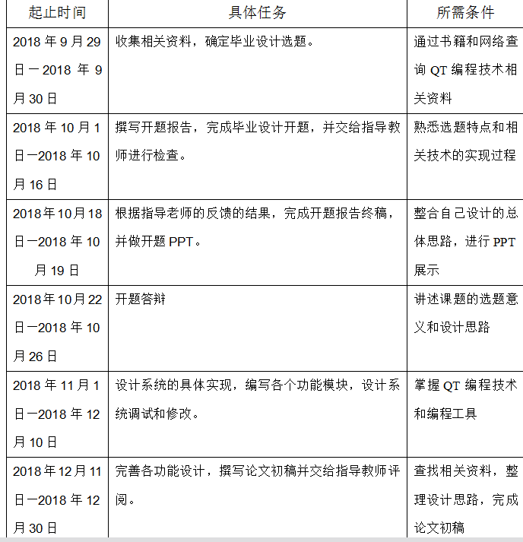
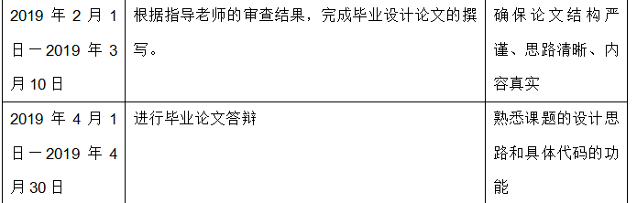
工作进度安排

Slide 9
感谢各位老师

